Slide 1
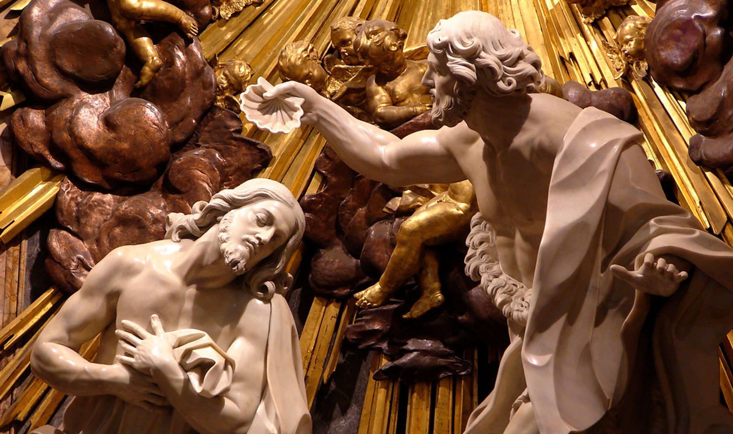
Il-Magħmudija tal-Mulej

Slide 3
Glorja `l Alla fil-għoli
tas-smewwiet, u paċi fl-art lill-bnedmin ta’ rieda tajba.
Infaħħruk, inberkuk, nadurawk, nagħtuk ġieh.

Slide 4
Inroddulek ħajr għall-glorja kbira tiegħek. Mulej Alla, Sultan tas-sema,
Alla Missier li tista’ kollox.

Slide 5
Mulej Iben waħdieni, Ġesù Kristu,
Mulej Alla, Ħaruf ta’ Alla, Bin il-Missier.

Slide 6
Int li tneħħi d-dnubiet
tad-dinja, ħenn għalina.
Int li tneħħi d-dnubiet
tad-dinja, ilqa’ t-talb tagħna.

Slide 7
Int li qiegħed fuq il-lemin tal-Missier, ħenn għalina. Għaliex Int waħdek Qaddis, Int waħdek Mulej,
Int waħdek il-għoli,

Slide 8
Ġesu’ Kristu, ma’ l-Ispirtu
s-Santu:
fil-glorja tal-Missier Alla.
Ammen.

Slide 10
Qari mill-Ewwe Ittra ta’
San Ġwann Appostlu
1 Ġw 5:1-9

Slide 11
Ħuti, kull min jemmen li Ġesù hu l-Messija hu mwieled minn Alla, u kull min iħobb lill-Missier iħobb lil min twieled minnu.

Slide 12
Minn dan nafu li nħobbu lil ulied Alla, meta nħobbu ’l Alla u nagħmlu
l-kmandamenti tiegħu. Għax din hi l-imħabba ta’ Alla,

Slide 13
li nżommu l-kmandamenti tiegħu; u l-kmandamenti tiegħu mhumiex tqal; għax kull min hu mwieled minn Alla jegħleb lid-dinja.

Slide 14
Din hi r-rebħa fuq id-dinja: il-fidi tagħna. Għax min hu dak li jegħleb lid-dinja, jekk mhux min jemmen li Ġesù hu l-Iben ta’ Alla?

Slide 15
Dan huwa dak li ġie bl-ilma u d-demm, Ġesù Kristu; mhux bl-ilma biss, iżda
bl-ilma u d-demm.
U l-Ispirtu hu li jixhed,

Slide 16
għax l-Ispirtu hu l-verità. Tlieta huma dawk li jixhdu: l-Ispirtu, l-ilma u d-demm, u t-tlieta jaqblu fix-xhieda tagħhom.

Slide 17
Jekk aħna nilqgħu x-xhieda tal-bnedmin, ix-xhieda ta’ Alla hija aqwa; din hija xhieda li Alla jagħti dwar Ibnu.

Slide 18
Il-Kelma tal-Mulej.
R:/ Irroddu ħajr lil Alla.

Slide 19
Salm Responsorjali
Kollkom ferħana timlew l-ilma mill-għejun
tas-salvazzjoni.

Slide 20
Alla s-salvazzjoni tiegħi,
jiena nittama u ma jkollix mniex nibża’.

Slide 21
Għax qawwieti u għanjieti hu l-Mulej,
għalija sar is-salvazzjoni.

Slide 22
Kollkom ferħana timlew l-ilma mill-għejun
tas-salvazzjoni.

Slide 23
Roddu ħajr lill-Mulej, sejħu ismu, għarrfu lill-ġnus
bl-għemejjel tiegħu,
xandru li ismu huwa
fl-għoli.

Slide 24
Kollkom ferħana timlew l-ilma mill-għejun
tas-salvazzjoni.

Slide 25
Għannu lill-Mulej għax għamel ħwejjeġ kbar;
ħa jkun dan magħruf
mal-art kollha.

Slide 26
Aqbeż bil-ferħ, għanni, int li tgħammar f’Sijon,
għax kbir hu f’nofsok
il-Qaddis ta’ Iżrael?

Slide 27
Kollkom ferħana timlew l-ilma mill-għejun
tas-salvazzjoni.

Slide 28
Hallelujah, Hallelujah

Slide 29
Ġwanni ra lil Ġesù riesaq lejh, u qal:
“Araw il-Ħaruf ta’ Alla, li jneħħi d-dnub tad-dinja”.

Slide 30
Hallelujah, Hallelujah

Slide 31
Qari mill-Evanġelju skont San Mark
Mk 1:7-11

Slide 32
F’dak iż-żmien, Ġwanni
l-Battista kien ixandar u jgħid:

Slide 33
“Ġej warajja min hu aqwa minni, li jien ma jistħoqqlix nitbaxxa quddiemu u nħoll il-qfieli tal-qorq tiegħu.

Slide 34
Jiena għammidtkom
bl-ilma, iżda huwa jgħammidkom bl-Ispirtu
s-Santu”.

Slide 35
U ġara li f’dawk il-jiem ġie Ġesù minn Nazaret
tal-Galilija, u tgħammed minn Ġwanni fil-Ġordan.

Slide 36
U minnufih hu u tiela’
mill-ilma ra s-smewwiet jinfetħu, u l-Ispirtu bħal ħamiema nieżel fuqu;

Slide 37
u mis-smewwiet instama’ leħen:
“Inti ibni l-għażiż; fik sibt l-għaxqa tiegħi”.

Slide 38
Il-Kelma tal-Mulej.
R:/ Tifħir Lilek Kristu.

